Slide 1
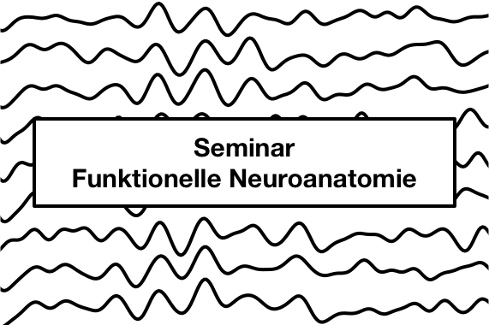
Psy_B_7-2: funktionelle Neuroanatomie, Merle Schuckart (schuckart@psychologie.uni-kiel.de), WiSe 2021/2022

Slide 2
Inhalt
Referat
  Schandry, Kapitel 6.4: Aufteilung und Struktur des Gehirns
Strukturelle Veränderungen des Gehirns
  Degeneration von Nervenzellen
    Alzheimer Demenz
    CET
    Schlaganfall
  Neuroplastizität
Funktionelle bildgebende Verfahren in neurologischen Einzelfallstudien
  Gruppenarbeit zu den Fällen GK und JS
Psy_B_7-2: funktionelle Neuroanatomie, Merle Schuckart (schuckart@psychologie.uni-kiel.de), WiSe 2021/2022

Slide 3
Wieso interessieren uns
degenerative Prozesse im ZNS?
  Therapie macht sich oft Prinzipien der neuronalen Umstrukturierung zunutze, auch bei Menschen ohne neuronale Schädigungen
  Neurologische Veränderungen führen oft zu psychischen Erkrankungen, entweder direkt oder als Reaktion auf den MKF
  Neuropsychologie ist eigenes Behandlungs- / Forschungsfeld
      —> Diagnostik, Verlaufsprognose, Therapie
Psy_B_7-2: funktionelle Neuroanatomie, Merle Schuckart (schuckart@psychologie.uni-kiel.de), WiSe 2021/2022

Slide 4
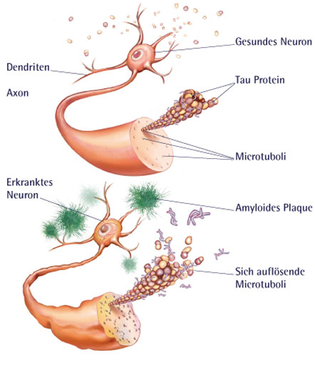
Atrophien durch neurodegenerative Erkrankung: Alzheimer-Demenz
Symptome:
Gedächtnis- & Orientierungsstörungen
Einschränkungen des Funktionsniveaus
Persönlichkeitsveränderungen
Ursachen:
außerhalb der Neurone: Beta-Amyloid-Plaques
in den Neuronen: Tau-Proteine in den Mikrotubuli verändern sich, Mikrotubuli fallen auseinander, es bilden sich Fibrillen (Proteinverklumpungen)
    Atrophien (u.a. im Meynert Basalkern)
      Mangel an Acetylcholin
        Gedächtnisstörungen
Abbildung 1
Tau-Proteine und Amyloid-Plaques (Thienpont, o. D.)
Psy_B_7-2: funktionelle Neuroanatomie, Merle Schuckart (schuckart@psychologie.uni-kiel.de), WiSe 2021/2022
Notes:
—> insbesondere auch Hippocampus-Degeneration, frontal und bulbus Olfaktorius
—> das wird so auch am Ende von Video 2.2 von Julian erklärt, allerdings nicht so genau wie hier und ohne den Zusatz mit den IL2-Neuronen

Slide 5
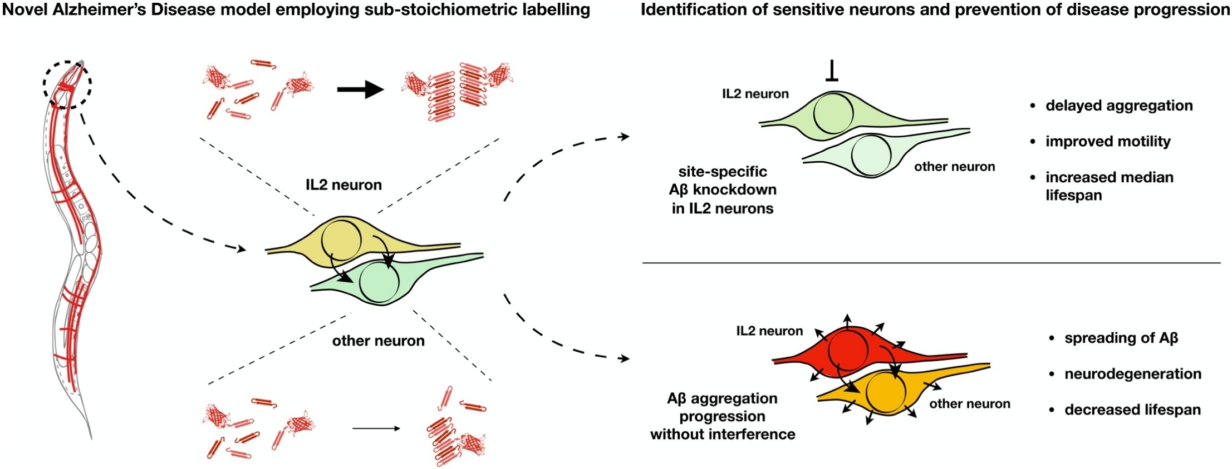
Atrophien durch neurodegenerative Erkrankung: Alzheimer-Demenz
Abbildung 2
Grafisches Abstract zur Rolle von Interleukin-2-Neuronen (IL-2-Neuronen) bei Alzheimer Demenz - Studie von Prof. Janine Kirstein von der Uni Bremen.
(Gallrein et al., 2021)
Psy_B_7-2: funktionelle Neuroanatomie, Merle Schuckart (schuckart@psychologie.uni-kiel.de), WiSe 2021/2022
Notes:
Studie von Kirsten et al (2021): Wo beginnt die Alzheimer-Erkrankung im Gehirn?
Untersuchung von Neuronen in Fadenwürmern. Fadenwürmer sind auf molekularer Ebene Menschen sehr ähnlich, sie leben nicht lange (nur einen Monat), d.h. alle neurodegenerativen Veränderungen spielen sich bei ihnen quasi beschleunigt ab (im Vergleich zu Menschen) und sie sind durchsichtig, d.h. man kann von außen die Neurone sehen und untersuchen, wenn man sie einfärbt. Außerdem lassen sie sich genetisch modifizieren, z.B. so, dass sie Alzheimer bekommen. :-)
Die Wissenschaftlerin und ihr Team haben nun herausgefunden, dass sich Beta-Amyloid-Plaques als erstes in sogenannten IL2-Neuronen bilden. Hemmt man die Bildung der Amyloid-Plaques, verlangsamt sich die Ausbreitung der Plaques in anderen Arealen und die Lebenserwartung der Würmer nahm zu. Nun ist die Frage, wieso gerade IL2-Neurone so anfällig für die Bildung von Amyloid-Plaques sind und wie man die Erkenntnisse nutzen kann, um beispielsweise bessere Alzheimer-Medikamente herzustellen.
Artikel dazu:
https://www.uni-bremen.de/en/uft/event/bedeutender-fortschritt-in-der-alzheimer-forschung

Slide 6
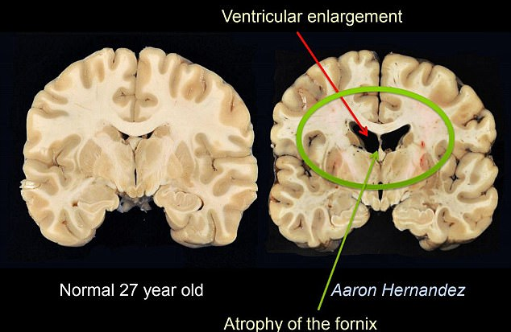
Atrophien durch traumatische Verletzungen:
CTE (chronic traumatic encephalopathy)
Abbildung 3
Coronarschnitt des Gehirns von Aaron Hernandez auf Höhe des Hippocampus (Barlow, 2017)
Psy_B_7-2: funktionelle Neuroanatomie, Merle Schuckart (schuckart@psychologie.uni-kiel.de), WiSe 2021/2022
Notes:
Ventrikel vergrößert, weil sich bei CTE periventrikulär und perivaskular Atrophien bilden (und zwar auch durch Tau-Fibrillen, aber etwas anders als bei AD, siehe Sitzung 11)
—> Fallbeispiel Aaron Hernandez: https://de.wikipedia.org/wiki/Aaron_Hernandez

Slide 7
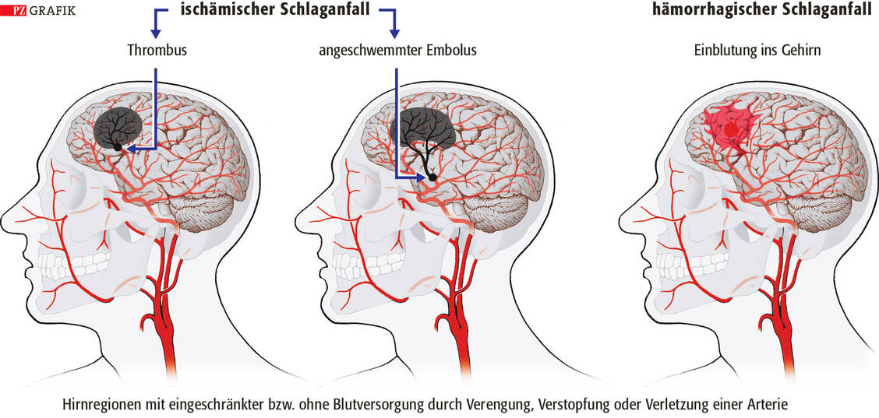
Atrophien durch Schlaganfälle
Abbildung 4
Arten von Schlaganfällen (PZ Grafik, o. D.)
Psy_B_7-2: funktionelle Neuroanatomie, Merle Schuckart (schuckart@psychologie.uni-kiel.de), WiSe 2021/2022
Notes:
ischämischer Schlaganfall ist der häufigste
Thrombus: Verschluss eines Gefäßes, Ader wird verengt
Embolus: Blutgerinnsel wird angeschwemmt und verstopft Ader

Slide 8
4 Arten von Neuroplastizität
(Grafman & Litvan (1999), nach Romero, Manly und Grafman (2002))
Homologous area adaptation
  Entstehung eines neuen kognitiven Prozesses in einem homologen Gebiet in der entgegengesetzten Hemisphäre
2. Cross-modal reassignment
  Neuzuweisung von Funktionen einer Sinnesmodalität zu deafferenten Kortexarealen, die zuvor (oder normalerweise) Input von einer anderen Sinnesmodalität erhalten
3. Map expansion
  Wachstum eines Funktionsgebietes entweder durch Übung oder nach dem Verlust des Inputs für eine angrenzende Region
4. Kompensatorische Verschleierung
  Ein kognitiver Prozess erscheint aufgrund einer Verlagerung der Verarbeitung auf eine atypische Strategie normal oder „wiederhergestellt“
Psy_B_7-2: funktionelle Neuroanatomie, Merle Schuckart (schuckart@psychologie.uni-kiel.de), WiSe 2021/2022

Slide 9
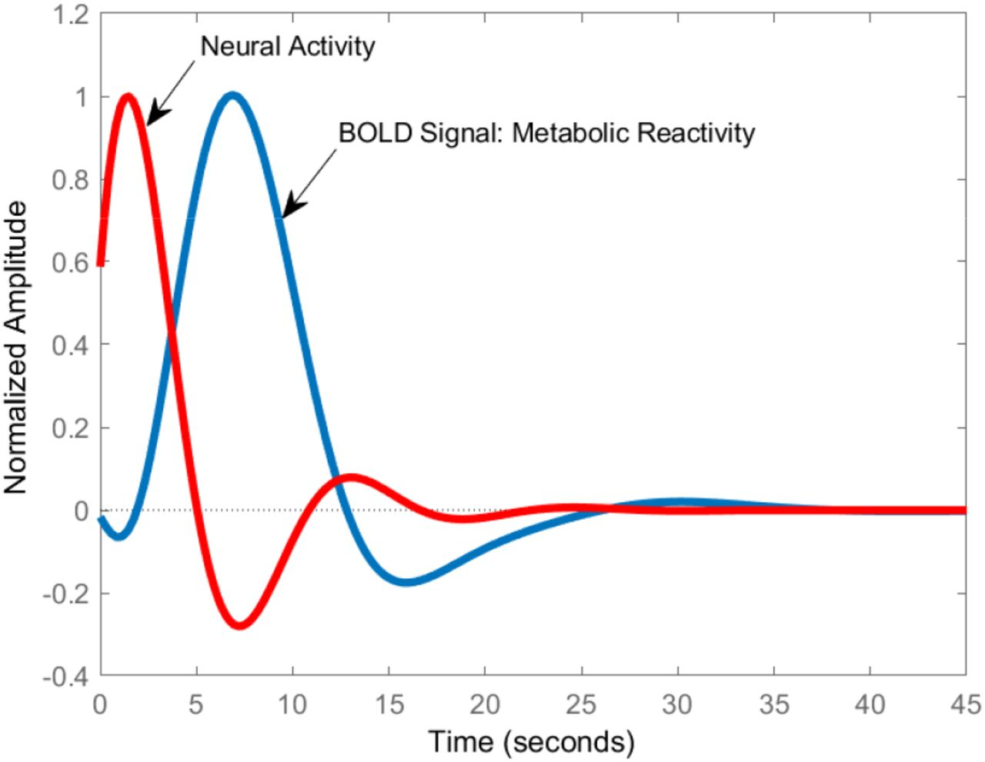
Methoden:
MRT, fMRT, MRS und fMRS - Was ist das?
  MRT (= Magnetresonanztomographie)
  fMRT (= funktionelles MRT):
      - MRT-Bild + Messung des BOLD
      Signals
      - BOLD-Signal: blood oxygen
      level dependent signal
  MRS = Magnetresonanzspektroskopie
  fMRS = funktionelle MRS
Abbildung 5
BOLD-Signal (Schaper, 2019, S. 2)
Psy_B_7-2: funktionelle Neuroanatomie, Merle Schuckart (schuckart@psychologie.uni-kiel.de), SoSe 2021
Notes:
MRS = Messung der Veränderung der Konzentration von bestimmten Stoffen im Gewebe wie zum Beispiel Phosphor. So kann man Stoffwechselprozesse im Gewebe messbar machen.

Slide 10
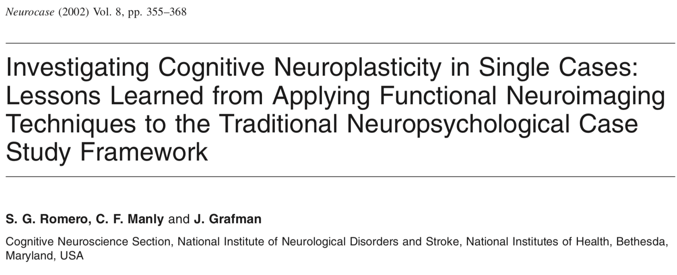
Funktionelle bildgebende Verfahren in neurologischen Fallstudien
Psy_B_7-2: funktionelle Neuroanatomie, Merle Schuckart (schuckart@psychologie.uni-kiel.de), SoSe 2021
Notes:
Wichtig für späteren Beruf in der Neuropsychologie: Diagnostik und Verlaufsprognose

Slide 11
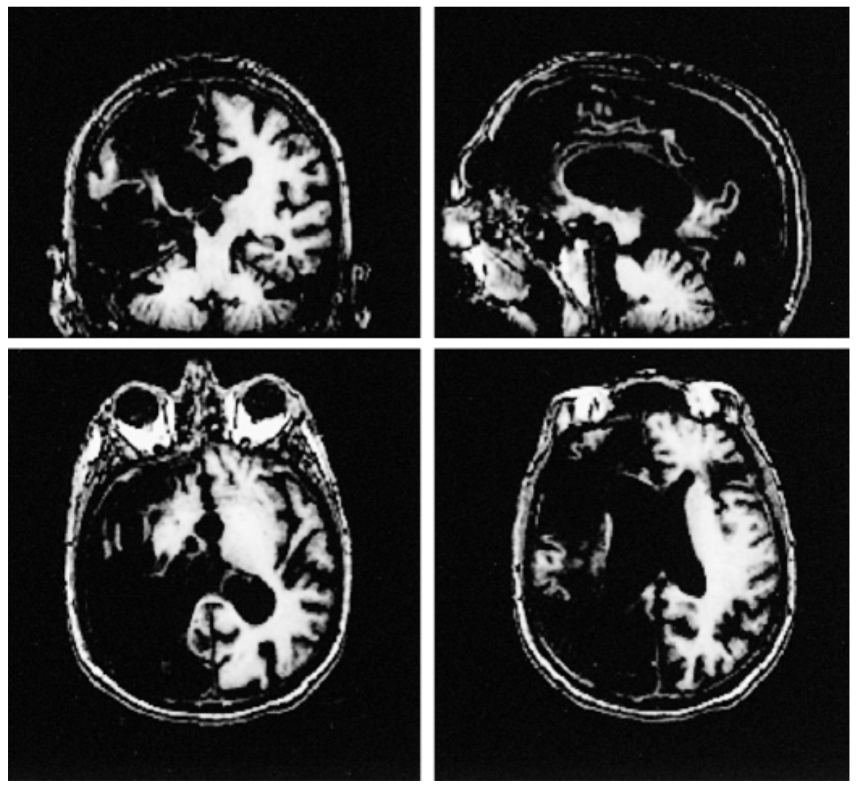
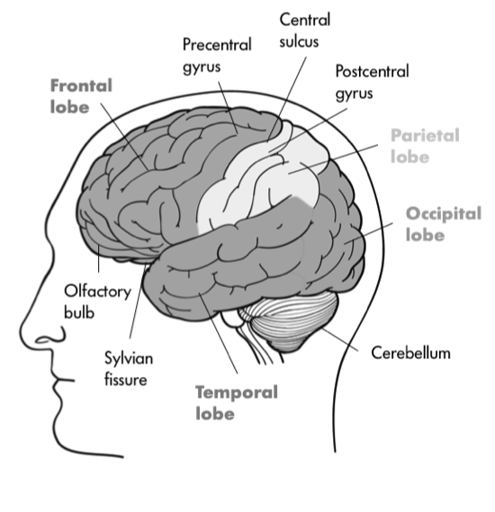
Fall GK – S. 357 - 359
Welche Symptome zeigt GK? Können diese Symptome aus dem MRT erklärt werden?
Abbildung 6
MRT von GK (Romero, Manly & Grafman, 2002, S. 358)
Abbildung 7
Lokalisation der Sprachareale bei dominanter rechter Hand
B
W
Psy_B_7-2: funktionelle Neuroanatomie, Merle Schuckart (schuckart@psychologie.uni-kiel.de), SoSe 2021
Notes:
Broca: Sprachproduktion, quasi der motorische Teil des Sprechens. Bei einer Broca-Aphasie spricht man in kurzen, Telegrammartigen Sätzen, die jedoch nach wie vor Sinn ergeben. Sie verstehen auch weiterhin, was andere Menschen sagen. Das Broca-Areal liegt auf der Seite der dominanten Hand (tendenzielle eher links: also bei Rechtshändern mehr oder weniger immer links, bei Linkshändern manchmal links, eher rechts)
Wernicke: Sprachverständnis. Bei einer Wernicke-Aphasie spricht man scheinbar normal weiter, aber das Gesprochene ergibt Inhaltlich keinen Sinn mehr und man versteht auch nicht mehr das, was andere sagen. Das Wernicke-Areal liegt ebenfalls auf der dominanten Hemisphäre.
Globale Aphasie: Beides zusammen, Sprachproduktion und Verständnis stark gestört

Slide 12
Fall GK – S. 357 - 359
Was sind Pseudoworte und welches Areal ist beim Lesen von Pseudoworten bei der Kontrollgruppe aktiv?
Wie können die wiedererlangten sprachlichen Fähigkeiten erklärt werden (S. 359 rechts)
Welche Fragen bleiben offen?
Abbildung 6
MRT von GK (Romero, Manly & Grafman, 2002, S. 358)
Psy_B_7-2: funktionelle Neuroanatomie, Merle Schuckart (schuckart@psychologie.uni-kiel.de), SoSe 2021

Slide 13
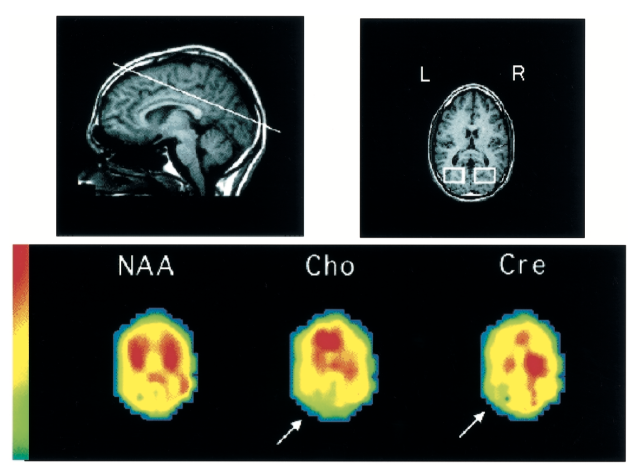
Fall JS – S. 359 - 361
Welche Symptome zeigt JS?
  Können diese Symptome aus dem MRT erklärt werden?
  Was misst das MRS und kann das die Symptome erklären?
Welche Aktivität zeigt sich im Vergleich zu den Kontrollpersonen (S. 361 l. u.)?
  Kann das die Symptome von JS erklären?
Abbildung 8
MRT (oben) und MRS (unten) von JS (Romero, Manly & Grafman, 2002, S. 360)
Psy_B_7-2: funktionelle Neuroanatomie, Merle Schuckart (schuckart@psychologie.uni-kiel.de), SoSe 2021
Notes:
NAA = N-Acetylaspartat = wichtiger Stoff für die Synthese von Lipiden und Myelin; Ist reduziert bei neurodegenerativen Erkrankungen wie Alzheimer oder bei Schlaganfällen im zerstörten Gewebe
Cho = Cholin = Wichtig für die Synthese von Acetylcholin und für die Regeneration der Zellmembranen
Cr = Creatin = wichtig für die Energiezufuhr, bildet ATP ohne Sauerstoff bilden. Bei ischämischem Schlaganfall kann es vor Gewebeschädigungen schützen. Bodybuilder nehmen es auch, weil es angeblich den Muskelaufbau fördern soll.
—> http://www.brainblogger.com/2018/03/14/creatine-and-the-brain/

Slide 14
Nächste Woche
Referat:
Peripheres und vegetatives Nervensystems
Vorbereitung:
    Artikel für die Gruppenarbeit:
    Lesen Sie einen der drei Abschnitte aus dem Artikel zur Multiplen Sklerose:
  Symptome und Diagnose (Abschnitt „Diagnosis“ S. 1502-1503)
  Krankheits-Mechanismen und Verlauf (Abschnitte „Disease mechanism“ und „Pathophysiology“ S. 1506-1509)
  Umweltfaktoren (Abschnitt „environmental factor“ S. 1504-1505)
Psy_B_7-2: funktionelle Neuroanatomie, Merle Schuckart (schuckart@psychologie.uni-kiel.de), SoSe 2021

Slide 15
Literatur
Gallrein, C., Iburg, M., Michelberger, T., Koçak, A., Puchkov, D., Liu, F., et al. (2021). Novel amyloid-beta pathology C. elegans model reveals distinct neurons as seeds of pathogenicity. Progress in Neurobiology, 198, 101907. doi: 10.1016/j.pneurobio.2020.101907
Kandel – Principles of Neural Science, 5. Auflage, McGraw-Hill, Kapitel 15, 45
Romero, S. G., Manly, C. F., & Grafman, J. (2002). Investigating cognitive neuroplasticity in single cases: lessons learned from applying functional neuroimaging techniques to the traditional neuropsychological case study framework. Neurocase, 8(5), 355–368. doi: 10.1076/neur.8.4.355.16187
Schandry – Biologische Psychologie, 4. Auflage, Beltz, Kapitel 6
Psy_B_7-2: funktionelle Neuroanatomie, Merle Schuckart (schuckart@psychologie.uni-kiel.de), SoSe 2021

Slide 16
Abbildungen
Barlow, R. (2017, 9. November). Aaron Hernandez’s CTE Worst Seen by BU Experts in a Young Person [Fotografie]. Abgerufen von http://www.bu.edu/articles/2017/aaron-hernandez-cte-worst-seen-in-young-person/
Gallrein, C., Iburg, M., Michelberger, T., Koçak, A., Puchkov, D., Liu, F., et al. (2021). Novel amyloid-beta pathology C. elegans model reveals distinct neurons as seeds of pathogenicity. Progress in Neurobiology, 198, 101907. doi: 10.1016/j.pneurobio.2020.101907
PZ Grafik. (o. D.). Gehirn lebenslang lernfähig [Illustration]. Abgerufen von https://ptaforum.pharmazeutische-zeitung.de/gehirn-lebenslang-lernfaehig-118878/seite/2/
Romero, S. G., Manly, C. F., & Grafman, J. (2002). Investigating cognitive neuroplasticity in single cases: lessons learned from applying functional neuroimaging techniques to the traditional neuropsychological case study framework. Neurocase, 8(5), 355–368. doi: 10.1076/neur.8.4.355.16187
Schaper, C. D. (2019a, März 9). Analytic Model of fMRI BOLD Signals for Separable Metrics of Neural and Metabolic Activity [Diagramm]. Abgerufen von https://www.biorxiv.org/content/10.1101/573006v1.full
Thienpont, L. (o. D.). Azheimer Forschung - Forschung Aktuell. Abgerufen am 28. April 2021, von https://www.alzheimer-forschung.de/forschung/aktuell
Psy_B_7-2: funktionelle Neuroanatomie, Merle Schuckart (schuckart@psychologie.uni-kiel.de), SoSe 2021

